Slide 1
Excel 2007企業營運運用 | 1 | 孫惠民 | ISBN:978-986-204-128-4
課程重點
王老師的專長
顧客關係管理
網路問卷、進銷存
MK-IS(Marking)行銷
◎
*課本一組買一本。
SCM-IS(物流-供應鏈)

Slide 2
www.facebook.com/raylin8
www.facebook.com/retail
*期中考前要在facebook開一個帳號。
*期中報告做粉絲專業(在最底下)。
動態狀態
首頁狀態
*社團:103修平—蔣佳穎建立
開社團者可以開放多位管理員
entry.hust.edu.tw/~raylin8—老師的ftp(歷程檔)
*小老師是管理員
*網頁的打開方式 ftp://
*excel→資料→匯入資料。
entry.hust.edu.tw
作業:帳號放在社團 29:07
SERVER
要有IP
三種功能
www-server
ftp(雲端)
Mail
83網路Hinet
↓
86年—網路還不普遍

Slide 3
2014.02.27—(1/2)
*一組設一個粉絲專業，各成員要上去留言or丟資料。粉絲專業完成丟訊息給老師。
*考試OPEN BOOK。
*entry.hust.edu.tw
Unix(作業系統) linux→PC版
83年 → 86~88年 → 89年
主機名稱
網域名稱
300萬人口
400萬人口
大陸超越台灣
* Server—軟體才是重點。
*成績
HINET
ADSL
T1=1.54M
自評(小組長)—出缺。
筆記(筆記要押日期)
上機實作。
20 50 100
1億
50萬 100萬 1000萬
--
--
--
主機
(SUM)
PC
IBM

Slide 4
2014.02.27—(2/2)
* 政府喊3年300萬人口上網。
* 顧客關係管理(CRM)→Data Base 附屬檔名*.mdb
* 書理CRM、網路關係管理、進銷存管理—要列印。
* POS Sales，EDI(電子轉帳)
* 台中市有多少人口。
* 物流管理，商流是重點。
* Face Book併購 Whats App。→主要是要蘋果的資料庫
* 中國大陸使用we-chat。
* 網頁的附屬檔名*.Html……………Word、Excel、Powerpoint。
* 首頁index。
* 開一個資料夾www。
Acess

Slide 5
2014.03.13—(1/3)
* 提醒:各組粉絲專業名稱要記得，要去留言OR把資料丟上去。
* Data Base
*.xls
*.dbf(PC)
*.txt -----txt檔內容要分格，excel才能分欄運算 ex:□ ▲ □
□ ，□
* Ctrl+A 全選、Ctrl+C複製、Ctrl+V貼上，螢幕複製:Alt+Print Screen，
全螢幕複製 : Ctrl+Print Screen。
* C R M
Face Book
YUTOBE
………
顧客關係管理
* 資料倉儲，資料探勘
* 各組Face Book粉絲專業帳號簡化變更後給班代。

Slide 6
2014.03.13—(2/3)
* 在硬碟裡設立一個WWW資料夾，首頁檔名:index。
* UNIX指令操作:
執行→KEY: telnet entry.hust.edu.tw
目錄查閱，KEY: ls。
* Acess在office系統底下，*.mdb
* 練習轉成網頁再放到粉絲專業。
* Dbase-Ⅲ-PLUS
網路問卷*.asp(microsoft)
cookies
* 早期server frontpage
編輯網頁
* 現在NT Server(IIS Server)
W W W
FTP

Slide 7
2014.03.13—(3/3)
* Java Script , Java Applet
有模組要放在主機端
要放在主機端
* FTP(雲端硬碟)開啟方法:
開啟EXCEL→開啟新檔→資料→從WEB→KEY:ftp://entry.hust.edu.tw
→開一個資料夾WWW(大寫)

Slide 8
2014.03.20—(1/3)
Microsoft Office Access（前名 Microsoft Access）是由微軟發佈的關聯式資料庫管理系統。它結合了 Microsoft Jet Database Engine 和 圖形用戶介面兩項特點，是 Microsoft Office 的系統程式之一。
Access能夠存取 Access/Jet、Microsoft SQL Server、Oracle，或者任何 ODBC 相容資料庫內的資料。熟練的軟體設計師和資料分析師利用它來開發應用軟體，而一些不熟練的程式員和非程式員的進階用戶則能使用它來開發簡單的應用軟體。雖然它支援部分物件導向技術，但是未能成為一種完整的物件導向開發工具。
* ACCESS在Microsoft底下，附屬檔名: *.mdb
*.dbf
*.mdb
*.txt
PC

Slide 9
2014.03.20—(2/3)
網頁的副檔名html(Hyper-text)
Markup-Lnaguage
網路79年 → 83年Hinet 大型電腦:IBM
學術用 中型電腦:
小型電腦:PC
GIS
中研院
建議研究UNIX作業系統。
IE瀏覽器。
早期上網程式介面Netscape。
Script是一種程式語言。
C語言 Java
Asp ← {% %}

Slide 10
2014.03.20—(3/3)
Key hole。
*.kml →earth : ㄧ個資料庫
Google自訂地圖
上網找kml。
2008年88風災有這方面的應用。

Slide 11
2014.03.27—(1/2)
* 下週小考。
* FB上傳多利用圖表。
人口數表排列。
面積、人口、密度。
各區再細分。
圖表應用、GOOGLE MAP。
* FACE BOOK發文時，內容要說明。
* 期中報告重點
1. YUTOBE—要自建頻道及管理頻道，歌曲要訂閱。
2. MAP--*.KML，匯入路徑。
3. 推薦分享。
4. 圖表的應用。
5. 加入社團經驗，也可自建社團。

Slide 12
2014.03.27—(2/2)
* 社團成員可以組合。
* 關係管理
* GOOGLE有影片複製功能。
* GOOGLE雲端硬碟。
* QR-CODE: QUICK MARK
* 首頁放網址。

Slide 13
2014.04.24—(1/2)
三種功能
www-server
ftp(雲端)
Mail
*Hinet 83 年
SERVER
要有IP
DNS
網域名稱系統（英文：Domain Name System，縮寫：DNS）是網際網路的一項服務。它作為將域名和IP位址相互對映的一個分布式資料庫，能夠使人更方便的存取網際網路。DNS 使用TCP和UDP埠53。當前，對於每一級域名長度的限制是63個字元，域名總長度則不能超過253個字元。
開始時，域名的字元僅限於ASCII字元的一個子集。2008年，ICANN透過一項決議，允許使用其它語言作為網際網路頂級域名的字元。使用基於Punycode碼的IDNA系統，可以將Unicode字串對映為有效的DNS字符集。因此，諸如「x.中國」這樣的域名可以在位址列直接輸入，而不需要安裝外掛模組。但是，由於英語的廣泛使用，使用其他語言字元作為域名會產生多種問題，例如難以輸入，難以在國際推廣等。

Slide 14
2014.04.24—(2/2)
*公共場所WIFI類別:
i-TAIWAN
CHT(Hinet)—付費
7-11—付費
*Track(App) 下載 Homework。
* Telnet登錄主機-Telnet entry.hust.edu.tw
Tracert(IP):電腦IP紀錄。
* T1:1.54M
* PC:70~75年DOS→Lotus1.2.3
* 運用WWW掌握顧客資料庫及顧客行為
* DIR
LS
* Yutobe 建立Lyrics資料夾。

Slide 15
2014.05.01—(1/2)
*Google搜尋:手機螢幕接電腦。
Step1:Android SDK下載—用途PC模擬APP。
Step2: JAVA下載。
Step3:Android screenshut and screen capture。
*Google搜尋:Phone TV。
Miracast—查WIKI。
Widi
Imediashare—Apple
Joylink

Slide 16
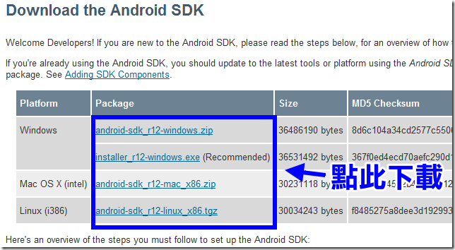
手機螢幕接電腦
首先要讓Android手機畫面顯示在PC上要有一些前置作業

Slide 17
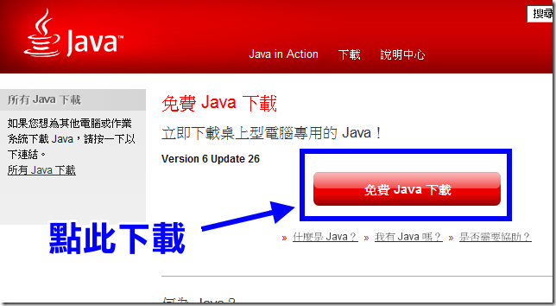
2. PC上必須安裝JAVA→下載點
2. PC上必須安裝JAVA→下載點

Slide 18
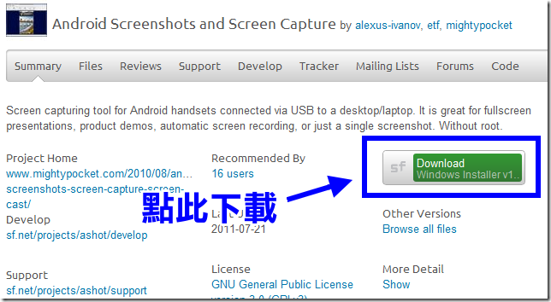
3. 接著就可以去下載「Android Screenshots and Screen Capture」主程式→下載點

Slide 19
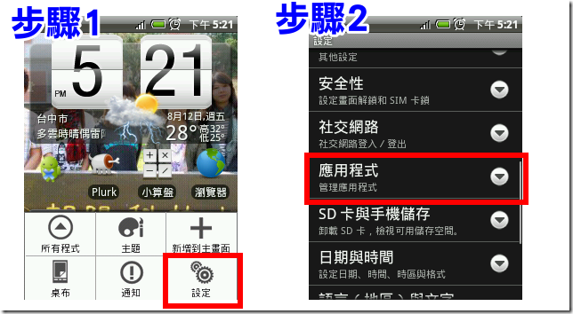
「AndroidScreenCapureSetup.exe」下載回來後，將他安裝在PC上。
以上步驟完成前置作業就完成了!!
將手機與電腦用傳輸線連接在一起後，接著將手機設定為除錯模式：
步驟1：按下「Menu」→「設定」 步驟2：點選「應用程式」

Slide 20
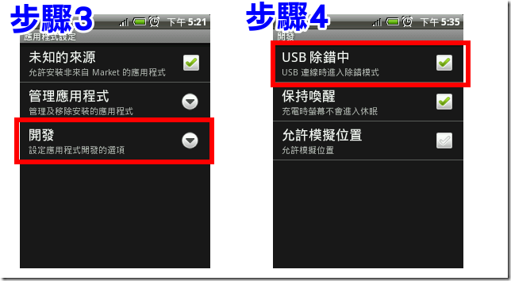
步驟3：點選「開發」 步驟4：勾選「USB除錯中」

Slide 21
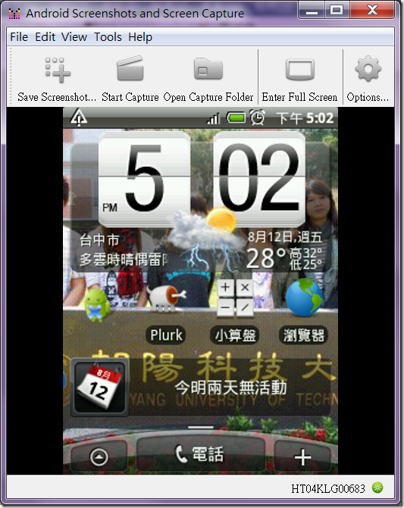
設定完畢後…
開啟「Android Screen Capture」就會顯示你手機上的畫面!

Slide 22
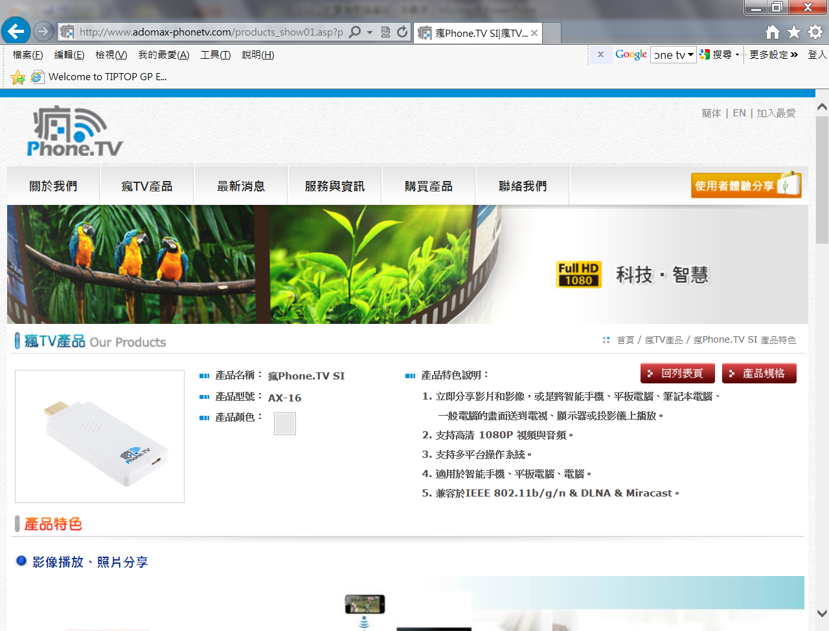

Slide 23
2014.05.01—(2/2)
Miracast是由Wi-Fi聯盟於2012年所制定，以Wi-Fi直連（Wi-Fi Direct）為基礎的無線顯示標準。支援此標準的3C裝置可透過無線方式分享視訊畫面，例如手機可透過Miracast將影片或照片直接在電視或其他裝置播放而無需任何連接線，也不需透過無線存取點（AP, Access Point）。

Slide 24
2014.05.08—(1/2)
全球入口網站排行 www.alexa.com Browse Top Sites
日本、中國、台灣、印度、韓國
練習找資料庫。
Yahoo(日本軟體銀行投資)
創辦人:楊智遠57年次。
Fortune china 500大企業。
Qq(中國)類似Line—騰訊。
Pixnet:痞客邦。
中華電信Xuite。
Taobao掏寶網。
Amazon、Google入500大企業。
全球500大:台灣、韓國、澳洲
瑞士、荷蘭--Homework
MS
:44年次
YAHOO
:57年次
GOOGLE
:69年次
FB
:73年次

Slide 25
2014.05.08—(2/2)
Location 2012 國家別. 產業別
2011 “ “
Sina 新浪。
人人網。
亞洲Facebook密度排行: 1.台灣 2.香港。
日本Rakuzen樂天。

Slide 26
2014.05.15—(1/1)
www.internetworldstats.com
89年
94年/3月
97年
101年(FB)
台灣電子業進入500大(鴻海、仁寶)
黃金交叉換黨執政
西歐、北歐人口多
歐洲:德$>$英>法
美:1.5億
中:0.75
日:0.52
德:0.318
英:0.302
韓:0.247
法:0.239
中:2.25億
美:2.17
中:5億
美
印度
日本
巴西
德
印尼
英
法國
墨西哥
韓
V:viet nam I:idonisia P:Philippines

